Slide 1
ТЕМА: "Управление изменениями: новая образовательная среда как механизм достижения образовательных результатов"
1

Slide 2
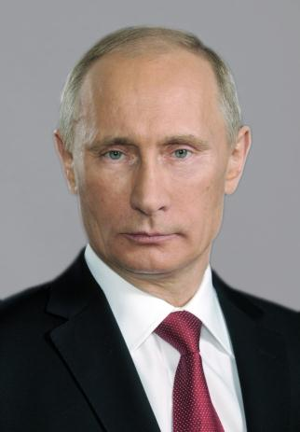
«Правительству Российской Федерации при разработке национального проекта в сфере образования исходить из того, что в 2024 году необходимо обеспечить... достижение следующих целей и целевых показателей: обеспечение глобальной конкурентоспособности российского образования, вхождение Российской Федерации в число десяти ведущих стран мира по качеству общего образования»
2

Slide 3
ПРИОРИТЕТНЫЕ НАПРАВЛЕНИЯ
Направление 1 «Обеспечение качества достижения новых образовательных результатов в школе: инструменты и механизмы управления»
Направление 2 «Внедрение мотивационных механизмов актуальных изменений квалификации педагогов»
Направление 3 «Обеспечение доступности дошкольного образования, включая детей с ОВЗ»
Направление 4 «Внедрение современных методов и технологий обучения и воспитания, обеспечивающих освоение обучающимися базовых навыков и умений, повышения их мотивации к учению и включенности в непрерывный образовательный процесс»
Направление 5 «Повышение эффективности системы выявления, поддержки и развития способностей и талантов у детей Красноярского края»
Направление 6 «Современное технологическое образование и кадровый потенциал края»
Направление 7 «Становление цифровой образовательной среды»
3

Slide 4
Направление 1. «Обеспечение качества достижения новых образовательных результатов в школе: инструменты и механизмы управления»
4

Slide 5
ПРИОРИТЕТНЫЕ НАПРАВЛЕНИЯ ДЕЯТЕЛЬНОСТИ РАЙОННОЙ СИСТЕМЫ ОБРАЗОВАНИЯ
1. СОЗДАНИЕ условий для профессионального становления и развития педагогов
2. СОЗДАНИЕ современной образовательной среды и обновление практик образования
3. СТАНОВЛЕНИЕ укладов жизни школ и ОБНОВЛЕНИЕ практик воспитания
4. ВНЕДРЕНИЕ современных практик управления на основе данных
ПРОЕКТЫ
Методическое сопровождение внедрения и реализации ФГОС в практику дошкольных образовательных организаций района»
«Комплексное развитие педагогов района при переходе на новые стандарты»
«Повышение качества образования в школах с разными социальными условиями»
5

Slide 6
Повышение качества образования при реализации проектов
МБОУ «Ермаковская СОШ№1»
МБОУ «Ермаковская СОШ№2»
МБОУ «Ермаковская СОШ№1»
МБОУ «Новоозерновская ООШ»
МБОУ «Разъезженская СОШ»
МБОУ «Танзыбейская СОШ»
МБОУ «Нижнесуэтукская СОШ»
МБОУ
«Ойская СОШ»
6

Slide 7
Образовательный атлас региона – современный инструмент управления
МБОУ «Ермаковская СОШ №1»
«Пространственно-архитектурная образовательная среда школы как механизм формирования новых образовательных результатов»
Межшкольный историко-краеведческий музей»
«Построение открытой образовательной среды в рамках реализации ФГОС»
МБОУ «Танзыбейская СОШ»
«Изменение профессиональной деятельности педагогов школы при реализации ФГОС на основе СДО»
МБОУ «Новоозёрновская ООШ»
«Управление профессиональным развитием педагогов для обеспечения качества образования:
от выявления дефицитов к развитию»
МБОУ «Разъезженская СОШ»
«Школа – социокультурный центр села»
МБОУ «Нижнесуэтукская СОШ»
Модель организации системы управления качеством
в МБОУ «Нижнесуэтукская СОШ»,
при переходе на профстандарт «Педагог»
7

Slide 8
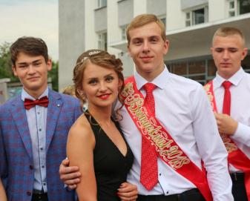
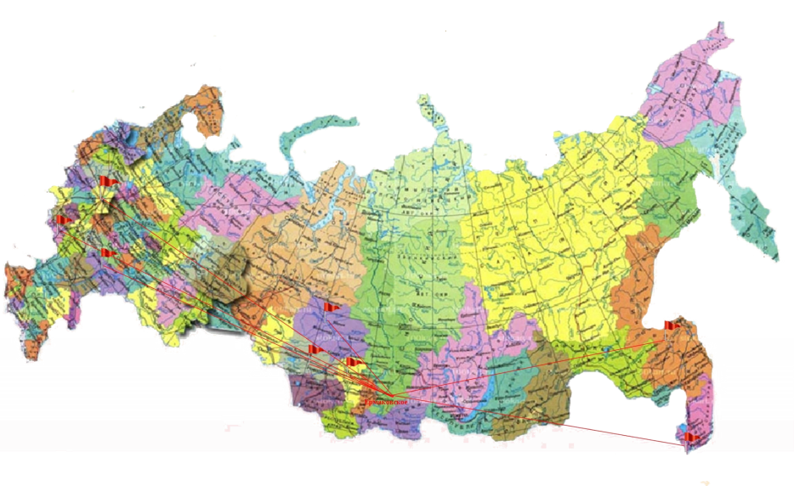
Поступление выпускников 2018г.
8

Slide 9
Направление 2 «Внедрение мотивационных механизмов актуальных изменений квалификации педагогов»
9

Slide 10
Образовательная среда – ресурс повышения качества
500 педагогов, работающих в районе, 268 повысили квалификацию:
56 педагогов дошкольных ОО
199 –педагоги школ
13 – дополнительное образование
176 на базе района.
10

Slide 11
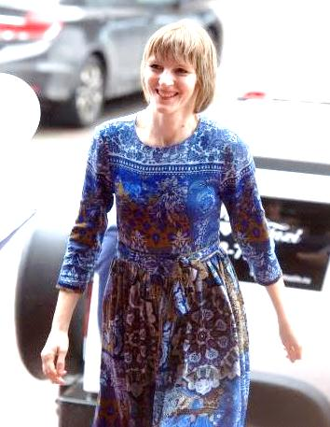
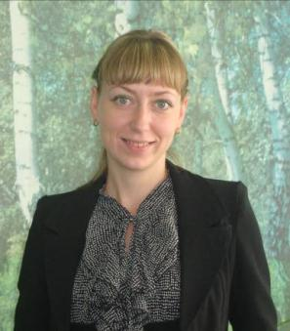
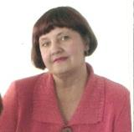
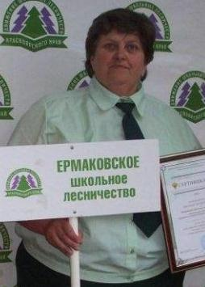
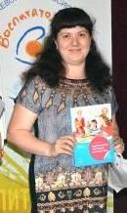
Гордимся вами!
11

Slide 12
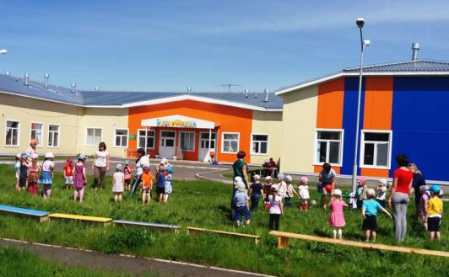
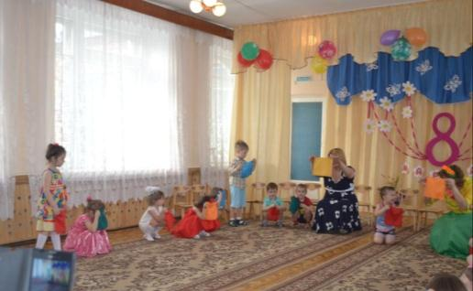
Направление 3 «Обеспечение доступности дошкольного образования, включая детей с ОВЗ»
12

Slide 13
Общие показатели, характеризующие систему дошкольного образования Ермаковского района.
13

Slide 14
Динамика обеспеченности детей дошкольным образованием
14

Slide 15
Динамика посещаемости дошкольных учреждений, %
15

Slide 16
Направление 4 «Внедрение современных методов и технологий обучения и воспитания, обеспечивающих освоение обучающимися базовых навыков и умений, повышения их мотивации к учению и включенности в непрерывный образовательный процесс»
16

Slide 17
Общее образование
17

Slide 18
Процедуры внешней оценки качества образования:
стартовая и итоговая диагностика, 1-3 классы;
краевые диагностические работы, 4 классы;
краевые контрольные работы по математике в 7 классах и физике в 8 классах;
всероссийские проверочные работы - 4, 5, 6, 10 и 11 классы.
18

Slide 19
Результаты ККР по математике и физике:
Предмет |  | Уровни достижений (%)
 |  | Ниже базового |  | Базовый |  | Повышенный
 |  | 2016-2017 | 2017-2018 | 2016-2017 | 2017-2018 | 2016-2017 | 2017-2018
Математика 7 класс | Край | 27,41 | 27,3 | 55,19 | 59,81 | 17,40 | 12,82
 | Район | 46,92 | 41,06 | 46,45 | 55,02 | 6,64 | 3,99
Физика 8 класс | Край | 23,34 | 13,89 | 50,30 | 60,02 | 26,36 | 26,09
 | Район | 44,70 | 23,27 | 48,39 | 60,40 | 6,91 | 16,34
19

Slide 20
Результаты ВПР у обучающихся 4 классов, %
ПРЕДМЕТ |  | «2» |  | «3» |  | «4» |  | «5»
 |  | 2017 | 2018 | 2017 | 2018 | 2017 | 2018 | 2017 | 2018
Математика | КРАЙ | 1,5 | 1,7 | 17,2 | 19 | 28,2 | 29 | 53 | 49
 | РАЙОН | 2,34 | 1,57 | 24,77 | 23,92 | 30,37 | 33,33 | 42,52 | 41,18
Русский язык | КРАЙ | 3,3 | 4,9 | 21,6 | 27,6 | 48,7 | 48 | 26,5 | 19,4
 | РАЙОН | 4,05 | 2,5 | 33,78 | 36,1 | 42,57 | 50,4 | 19,59 | 11,1
Окружающий мир | КРАЙ |  | 0,5 |  | 17 |  | 57,5 |  | 24,8
 | РАЙОН | 0 | 0 | 31,54 | 17,1 | 49,66 | 66 | 18,79 | 16,7
20

Slide 21
Сравнительные результаты ВПР
у одних и тех же обучающихся
в 4 и 5 классах, %
ПРЕДМЕТ | «2» |  | «3» |  | «4» |  | «5»
 | 2016-2017 уч. год | 2017-2018 уч. год | 2016-2017 уч. год | 2017-2018 уч. год | 2016-2017 уч. год | 2017-2018 уч. год | 2016-2017 уч. год | 2017-2018 уч. год
Математика | 2,3 | 28,2 | 24,8 | 37,1 | 30,4 | 25,2 | 42,5 | 9,4
Русский язык | 3,1 | 30,5 | 33,8 | 35,2 | 42,6 | 26,8 | 19,6 | 7,5
21

Slide 22
Соответствие отметок за выполненную работу и отметок по журналу, %
22

Slide 23
Задачи:
усилить работу над понятийным аппаратом обучающихся через применение образовательных технологий;
активизировать работу с индивидуальными результатами обучающихся, полученными при проведении краевых стартовых и итоговых диагностик;
расширить практику проведения комплексных контрольных работ для развития универсальных учебных действий и повышения уровня читательской грамотности.
23

Slide 24
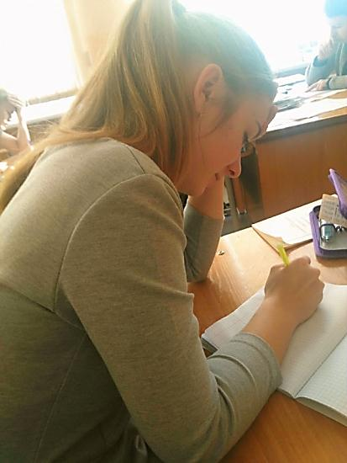
Государственная итоговая аттестация
24

Slide 25
Государственная итоговая аттестация - 9
Выпускников – 235;
Допущено к ГИА – 235;
Сдали в основной период – 217;
Будут сдавать в дополнительный период – 18
25

Slide 26
Единый Государственный Экзамен
Выпускников – 121;
Допущено к ЕГЭ – 120;
Сдали в основной период – 118;
Будут сдавать в дополнительный период – 2 (математика базовая);
Медалистов - 12
28

Slide 27
Медалисты - 2018
Алёшин Евгений Евгеньевич Исаева Кристина Евгеньевна Петренко Валерия Юрьевна Шипунова Виктория Александровна | МБОУ "Ермаковская средняя общеобразовательная школа №1"
Череповская Арина Александровна Шипунова Ольга Викторовна Филатова Кристина Александровна Сирк Илья Александрович Попцева Анастасия Андреевна Козлова Марина Николаевна | МБОУ "Ермаковская средняя общеобразовательная школа №2"
Донская Полина Дмитриевна Никитин Александр Дмитриевич | МБОУ "Ойская средняя общеобразовательная школа"
Румянцева Екатерина Алексеевна | МБОУ «Ивановская средняя общеобразовательная школа"
29

Slide 28
Инклюзивное образование
34

Slide 29
Дошкольники:
114 детей с ОВЗ, из них 33 ребенка-
инвалида;
детские сады посещают 85 детей;
19 детей – инвалидов зачислены в консультационные пункты при дошкольных учреждениях
Школы:
250 обучающихся с ОВЗ, из них 53 инвалида
(на 1,4 % выше чем в прошлом учебном году);
23 обучаются на дому
Проблема:
Рост числа детей с ОВЗ всех возрастов и категорий
35

Slide 30
Направление 5 «Повышение эффективности системы выявления, поддержки и развития способностей и талантов у детей Красноярского края»
36

Slide 31
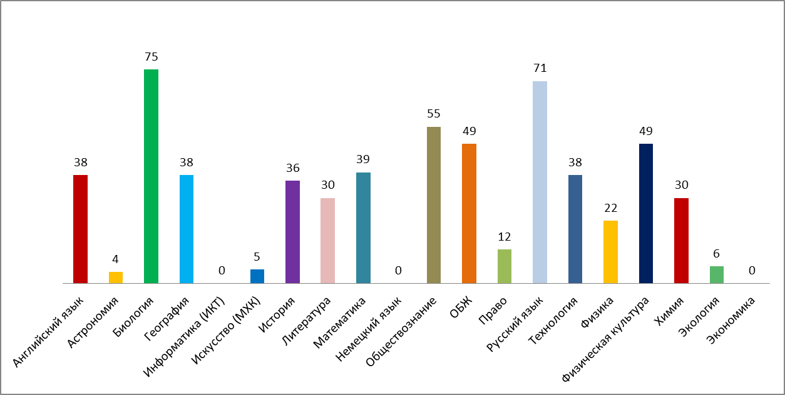
Распределение участников муниципального этапа олимпиады по предметам
37

Slide 32
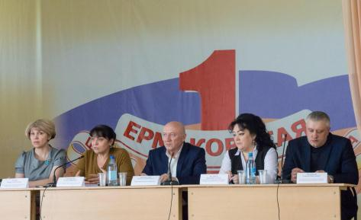
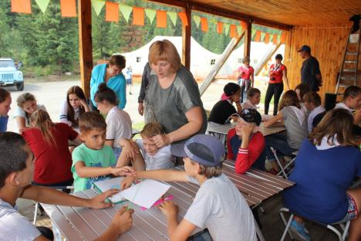
Сотрудничество с Красноярским
Аграрным
университетом
Интенсивная школа Экознание:
Проект « от А до Я»
38

Slide 33
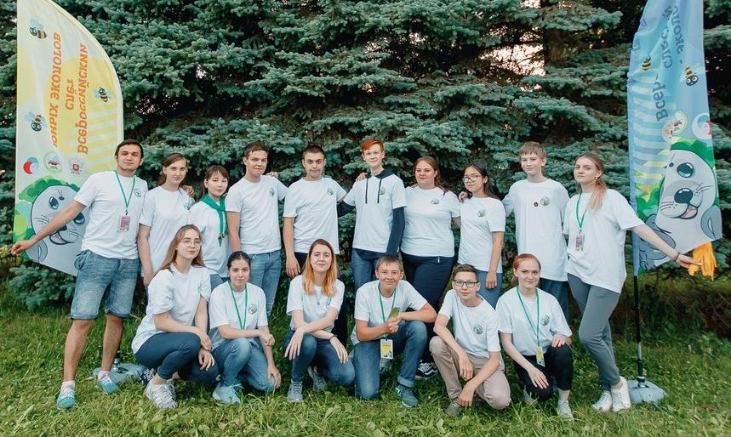
Всероссийский слёт юных экологов
Республика Башкортостан
39

Slide 34
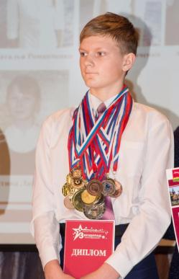
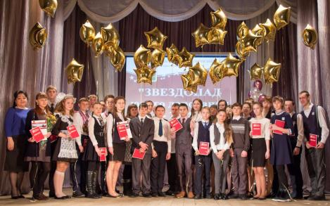
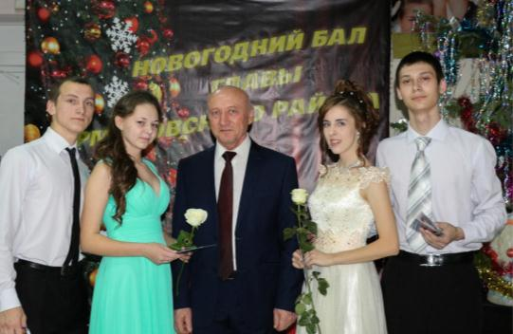
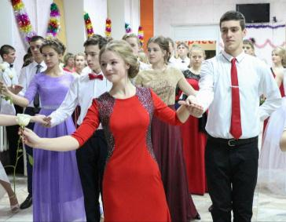
40

Slide 35
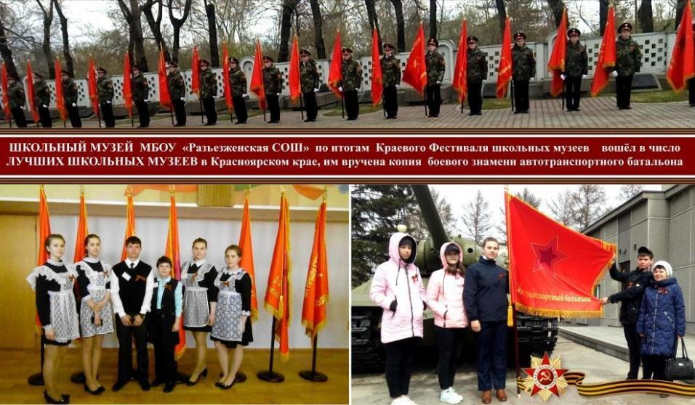
Музей Разъезженской СОШ –
в числе лучших школьных музеев края
41

Slide 36
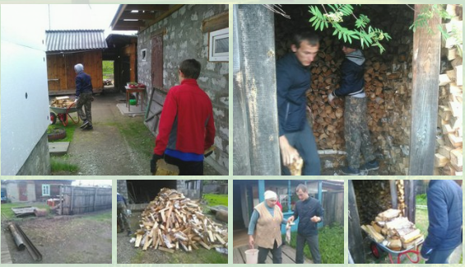
Флагманская программа «Добровольчество»
42

Slide 37
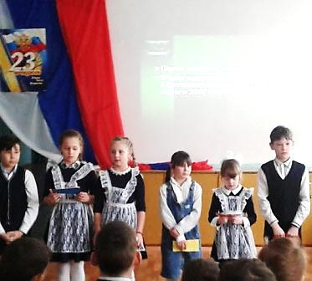
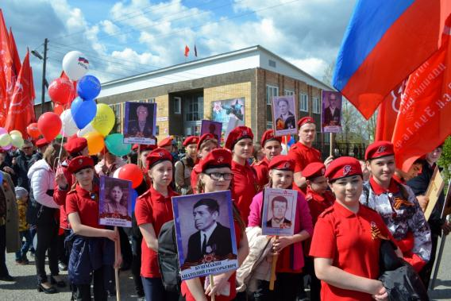
43

Slide 38
Воспитание детей-сирот и детей, оставшихся без попечения родителей
Всего - 213 таких детей;
из них 187 воспитываются в замещающих семьях;
26 под надзором в КГКУ «Ермаковский детский дом»;
5 воспитанников детского дома возвращены в семьи родителей, восстановившихся в родительских правах;
22 передано в приемные семьи
45

Slide 39
Обеспечение жилыми помещениями детей-сирот и детей, оставшихся без попечения родителей
46

Slide 40
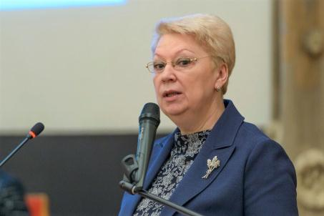
Приоритетный проект «Доступное дополнительное образование для детей».
«Главным результатом реализации приоритетного проекта должно стать создание в каждом регионе Российской Федерации современных систем дополнительного образования детей, создание новой образовательной среды»
47

Slide 41
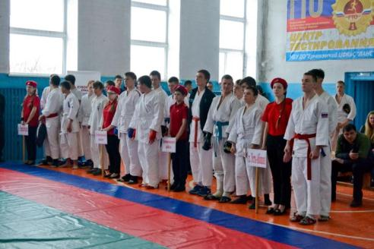
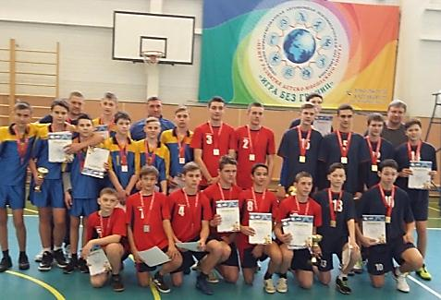
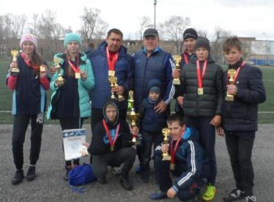
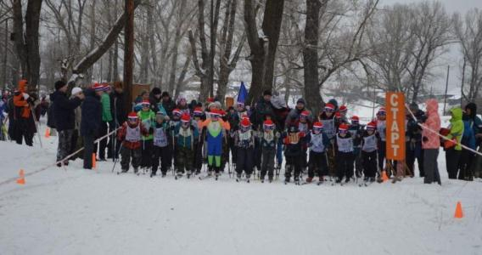
ДЮСШ «ЛАНС»
48

Slide 42
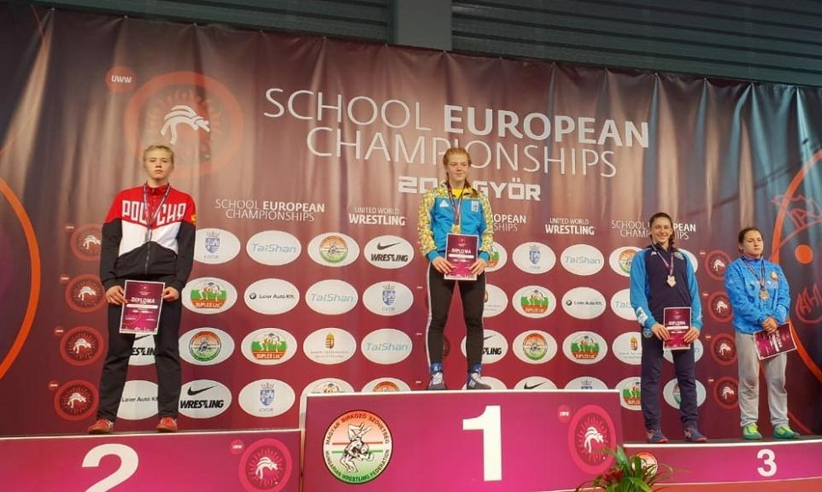
Первенство Европы по вольной борьбе среди девушек до 16 лет,
Венгрия, г. Дьёр
49

Slide 43
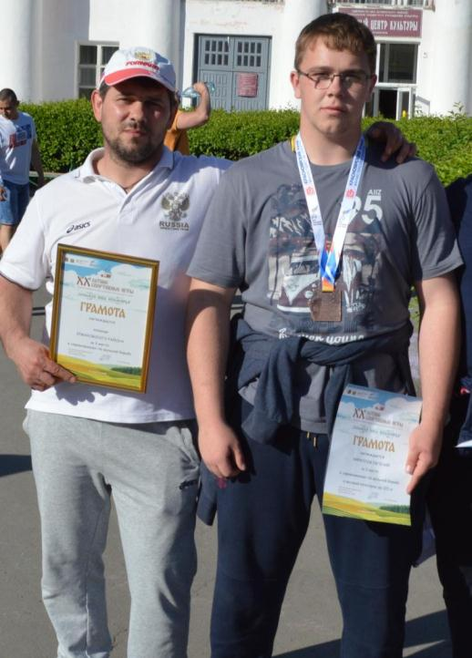
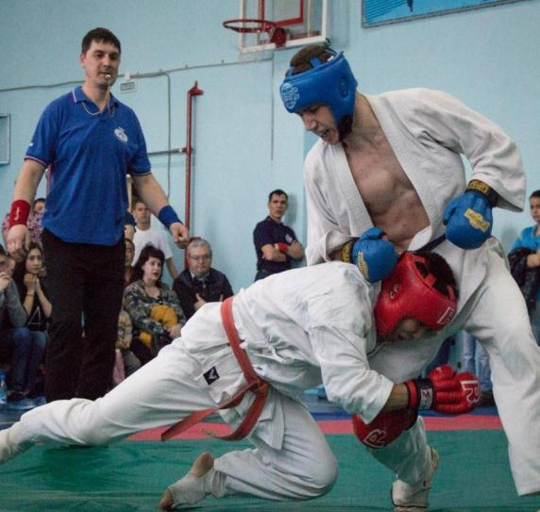
50

Slide 44
«Школьная спортивная лига»
1 место – Салбинская СОШ
2 место – Ермаковская СОШ №1,
3 место – Ермаковская СОШ № 2
Не приняли участие в соревнованиях:
Араданская ООШ, Большереченская СОШ
«Президентские состязания»
1 место – Ермаковская СОШ №1,
2 место – Новоозёрновская ООШ,
3 место – Ермаковская СОШ № 2
Не приняли участие в соревнованиях:
Семенниковская, Большереченская, Ивановская, Новополтавская СОШ.
51

Slide 45
Результаты участия в краевых соревнованиях Школьной спортивной лиги:
Регби 1 место – Ойская СОШ
Легкая атлетика 1 место – Ермаковская СОШ № 2
Баскетбол 3х3 (мальчики) 3 место - Ермаковская СОШ № 2
Шахматы 4 место - Ермаковская СОШ №1,
Баскетбол (мальчики) 9 место - Ермаковская СОШ № 2,
Баскетбол (девочки) 9 место- Салбинская СОШ,
Волейбол (мальчики) 10 место – Ермаковская СОШ № 2,
Волейбол (девочки) 10 место – Жеблахтинская СОШ,
Мини-футбол (девочки) 10 место – Нижнесуэтукская СОШ,
Мини-футбол (мальчики) 10 место – Салбинская СОШ.
52

Slide 46
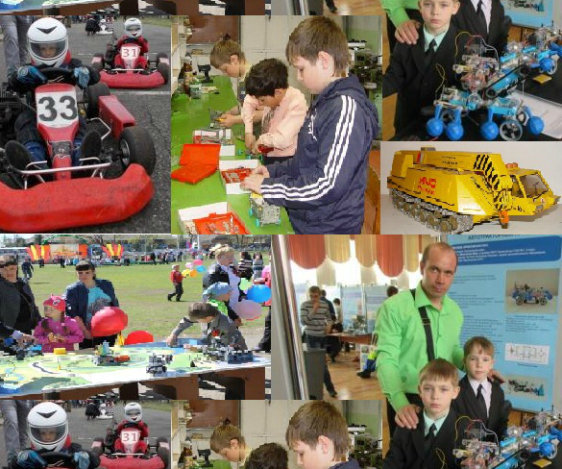
Станция юных техников
54

Slide 47
Участники зонального отборочного этапа краевого молодежного форума «Научно-технический потенциал Сибири» 2018 год:
Котов Илья – диплом 1 степени, работа "Самоходная платформа для перевозки и транспортировки крупногабаритных грузов";
Бакланов Евгений – диплом 1 степени, работа "Поворотный узел";
Крюков Никита – диплом 2 степени, работа "Лебедка";
Букацинский Артем - диплом 3 степени, работа «Реставрация мотоцикла»;
Миков Данил и Матвеев Кирилл - диплом 3 степени, будут защищать честь Ермаковского района на очных краевых соревнованиях с работой "Космический исследователь".

Slide 48
Направление 6 «Современное технологическое образование и кадровый потенциал края»
56

Slide 49
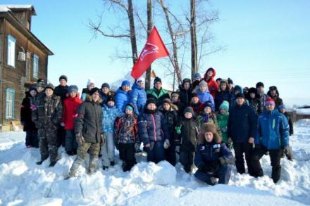
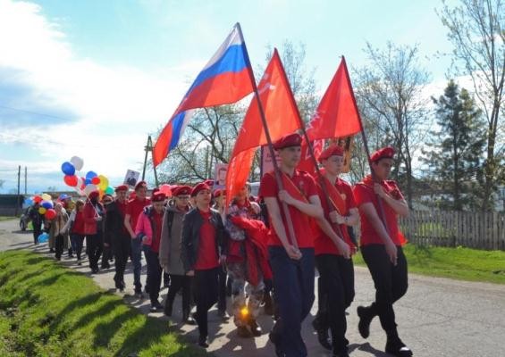
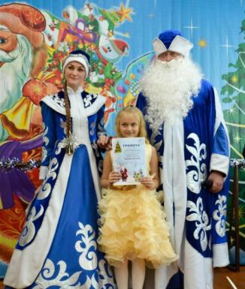
Центр дополнительного
образования
57

Slide 50
Распределение обучающихся по возрасту:
Дошкольная возрастная группа (3-6 лет) | 296 чел
Младшая возрастная группа (7-10 лет) | 243 чел.
Средняя возрастая группа (11-14 лет) | 397 чел.
Старшая возрастная группа (15-18 лет) | 390 чел.
Старшая возрастная группа (19-45 лет) | 107 чел.
Распределение обучающихся по направленностям дополнительного образования:
Художественная | 341 чел.
Социально-педагогическая | 595 чел.
Естественнонаучная | 85 чел.
Туристско-краеведческая | 131 чел.
Физкультурно-спортивная | 12 чел.
Военно-патриотическая | 162 чел.
59

Slide 51
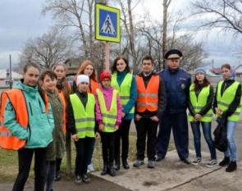
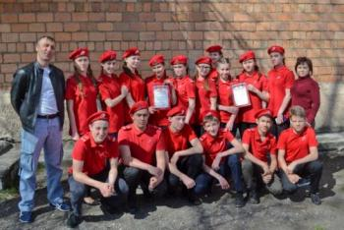
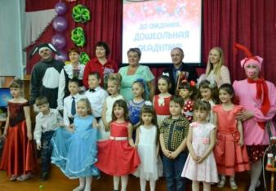
Участие воспитанников ЦДО в конкурсах различного уровня
Уровень | Количество конкурсов | Количество участников | Результаты
Районный | 4 | 195 | 25 победителей
Краевой | 5 | 595 | 192 лауреата
Российский | 12 | 116 | 71 лауреат
Международный | 1 | 2
60

Slide 52
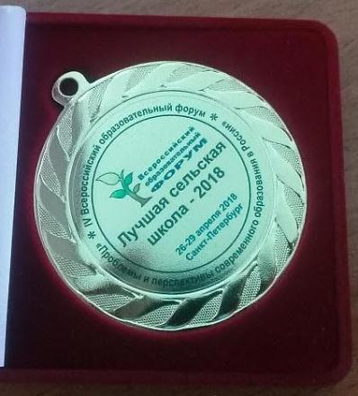
Веселова Людмила Алексеевна,
Новикова Оксана Васильевна,
Парницкая Наталья Владимировна,
Гасец Ольга Валентиновна,
Грудинина Татьяна Вениаминовна,
Фридрих Владимир Александрович,
Стародубцев Николай Иванович,
Фомин Евгений Николаевич
61

Slide 53
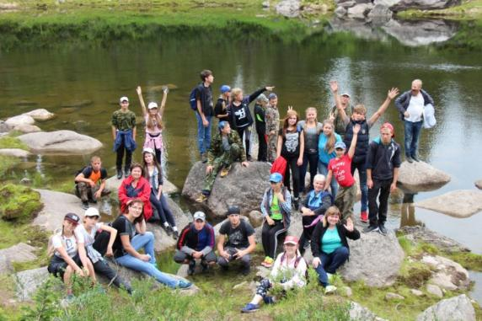
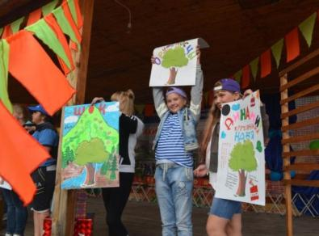
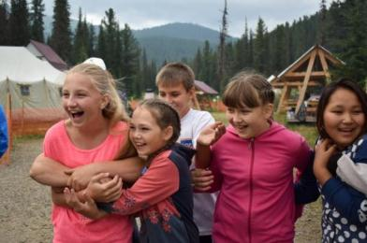
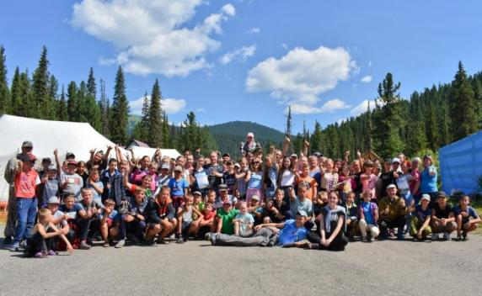
Летний отдых
62

Slide 54
Оздоровление детей
15 летних оздоровительных лагерей с дневным пребыванием детей - 843 школьника;
83 - трудовые отряды старшеклассников;
145 – загородные
лагеря;
60 – санатории
500 – палаточный
лагерь.
63

Slide 55
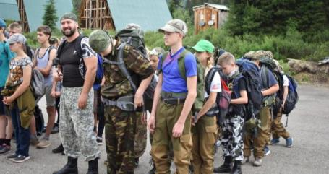
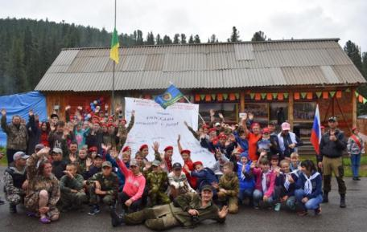
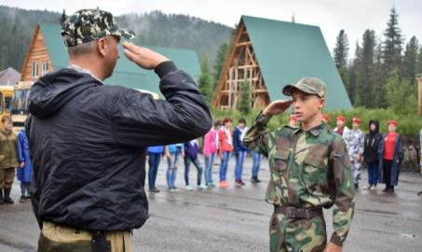
64

Slide 56
Направление 7 «Становление цифровой образовательной среды»

Slide 57
Выполнение целевых показателей
66

Slide 58
Капитальные ремонты:
2016 г. - капитальный ремонт здания МБОУ «Семенниковская СОШ» (23 900,0 тыс. руб.);
2016 г. - капитальный ремонт спортзала здания МБОУ «Ермаковская СОШ №1» (3 491,063 тыс. руб.);
2017 г. - капитальный ремонт кровли МБОУ «Мигнинская СОШ» (средства из краевого бюджета 5 948,428 тыс. руб.);
2018 г. - капитальный ремонт по замене оконных блоков в здании МБОУ «Танзыбейская СОШ» (4 721,42 тыс. руб.)
68

Slide 59
Выполнены ремонты:
крыши здания МБДОУ «Ермаковский детский сад №4» на сумму 96,5 тыс. руб.;
крыши здания МБОУ «Новоозерновская ООШ» на сумму 95,0 тыс. руб.;
системы отопления трех учреждений на сумму 166,23 тыс. руб., в том числе:
- МБОУ «Ивановская СОШ» на сумму 33,79 тыс. руб.;
- МБОУ «Нижнесуэтукская СОШ» на сумму 60,7 тыс. руб.;
- МБОУ «Ермаковская СОШ № 2» на сумму 71,74 тыс. руб.;

Slide 60
ЗАРАБОТНАЯ ПЛАТА ПЕДАГОГОВ, тыс. руб.:
Среднемесячная заработная плата | 2015 | 2016 | 2017 | 2018 (план)
Общеобразовательные учреждения в целом | 25980,8 | 26404,7 | 27833,0 | 28946,72
Учителей | 32580,0 | 32876,2 | 33461,3 | 34799,75
Пед. работников дошкольного образования | 19258 | 19596,6 | 21918,42 | 21075,4
69

